Slide 1


CHÀO MỪNG CÁC CON
ĐẾN VỚI TIẾT ĐẠO ĐỨC
LỚP 2

Slide 2


Tìm kiếm sự hỗ trợ khi ở trường (tiết 2)
Bài 12

Slide 3

Yêu cầu cần đạt:
Học sinh thực hiện được việc tìm kiếm sự hỗ trợ khi ở trường.
*Phát triển năng lực và phẩm chất:
- Rèn năng lực phát triển bản thân, điều chỉnh hành vi.
- Hình thành phẩm chất yêu nước, trách nhiệm, chăm chỉ.

Slide 4
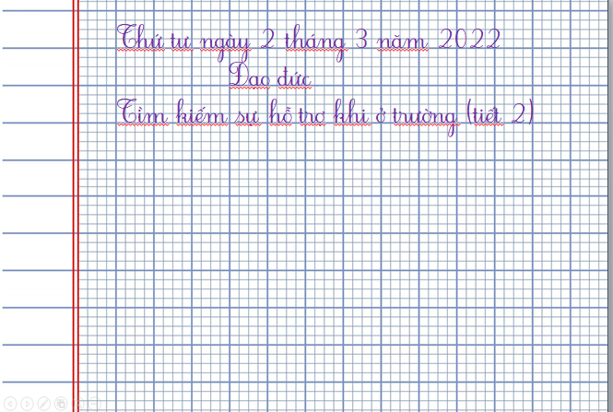

Slide 5


Khám phá

Slide 6

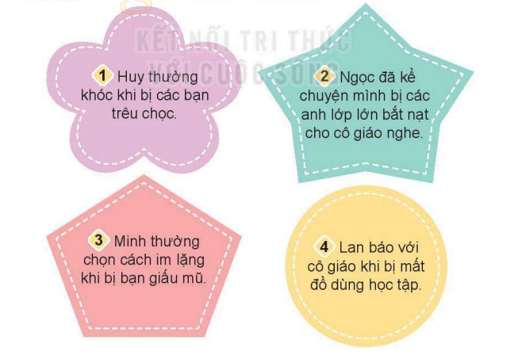
1
Em đồng tình hoặc không đồng tình với việc làm của bạn nào?Vì sao?

Slide 7
Việc đồng tình
Ngọc và Lan biết tìm kiếm sự hỗ trợ từ cô giáo khi ở trường, cô sẽ có cách xử lí giúp các bạn.

Slide 8
Việc không đồng tình
Huy và Minh chưa biết tìm kiếm sự hỗ trợ khi ở trường. Huy nên tâm sự và tìm kiếm sự hỗ trợ từ cô giáo; Minh nên nói chuyện với cha mẹ, thầy cô và nhờ cha mẹ, thầy cô giúp đỡ.

Slide 9
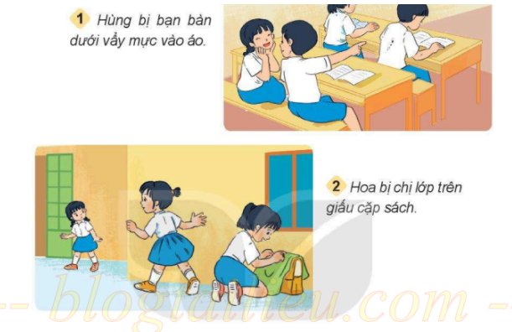
2
Đưa ra lời khuyên cho bạn

Slide 10
Hùng nên tâm sự và nhờ cô giáo giúp đỡ.

Slide 11
Hoa nên nói chuyện với cha mẹ, thầy cô giáo và nhờ mọi người giúp đỡ mình.

Slide 12
Vận dụng

Slide 13
Chia sẻ với bạn cách em đã tìm kiếm sự hỗ trợ khi gặp khó khăn ở trường.
Nhắc nhở bạn bè tìm kiếm sự hỗ trợ khi gặp khó khăn ở trường.
Làm thẻ thông tin cá nhân để ghi nhớ tên người thân, số điện thoại, địa chỉ,…

Slide 14



Slide 15


Chào tạm biệt các con.
Chúc các con chăm ngoan, học tập tốt!

